Slide 1
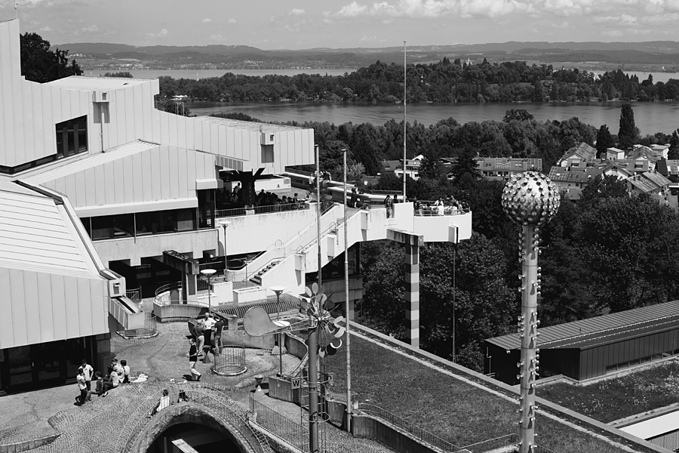
Die Bibliothek
kennen lernen
– für Erstsemester
Kommunikations-, Informations-, Medienzentrum (KIM)
IT- und Bibliotheksdienste

Slide 2
Was bietet die Bibliothek?
Unsere Angebote für Sie
Lernort
IT-Services
Literatur
Beratung
Notes:
Das Kommunikations-, Informations-, Medienzentrum (KIM) ist der zentrale Dienstleister der Universität für IT- und Bibliotheksdienste.
Die Bibliothek ist rund um die Uhr geöffnet (24/7).
Wir stellen Ihnen ca. 2 Mio. Medien zur Verfügung. Die Bestände sind in großen Teilen frei zugänglich und systematisch aufgestellt.
Daneben gibt es ein umfangreiches elektronisches Angebot an Medien (E-Books, E-Journals, DVDs…)
Wir sind Ansprechpartner für alle Fragen rund um die Informations- und Literaturversorgung.

Slide 3
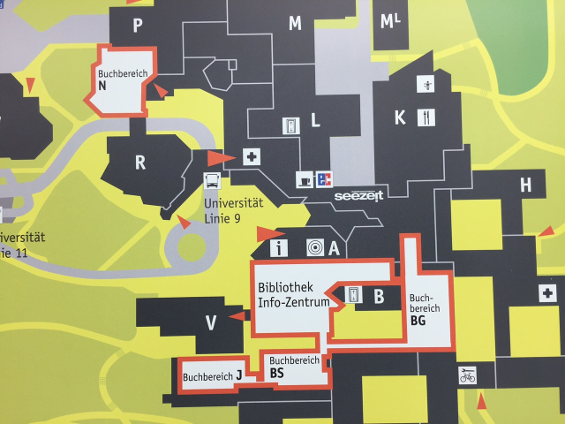
Notes:
Die Bibliothek ist das Herzstück der Universität.
Der Haupteingang der Bibliothek auf der Ebene B4 führt ins Info-Zentrum.
In den Buchbereichen BG, BS, J, N befinden sich Buchbestände und Arbeitsplätze zum Lernen.

Slide 4
Info-Zentrum – zentrale Anlaufstelle in der Bibliothek
Notes:
Das Info-Zentrum ist der zentrale Ein- und Ausgangsbereich der Bibliothek.
Hier finden Sie wichtige Services:
An der KIM-Beratung erhalten Sie Unterstützung bei Fragen zu den Bibliotheks- und IT-Angeboten.
Die Ausleihe ist an den Selbstverbuchungsautomaten möglich. Die Medien können Sie über die Rückgabeautomaten zurückgeben. Bücher, die Sie vorgemerkt oder zum Abholen bestellt haben, liegen im Info-Zentrum oder im Buchbereich N für Sie bereit.
In der Mediothek finden Sie Sprachlehrmaterialien, Filme etc. Dort befinden sich auch Filmräume, das Media Lab und ein Leseraum für die Arbeit mit besonders schützenswerten Medien.
Beim Ausleihservice erhalten Sie Hilfe bei allen Fragen rund um die Ausleihe und Sie könnten dort Bibliotheksgebühren bezahlen.

Slide 5
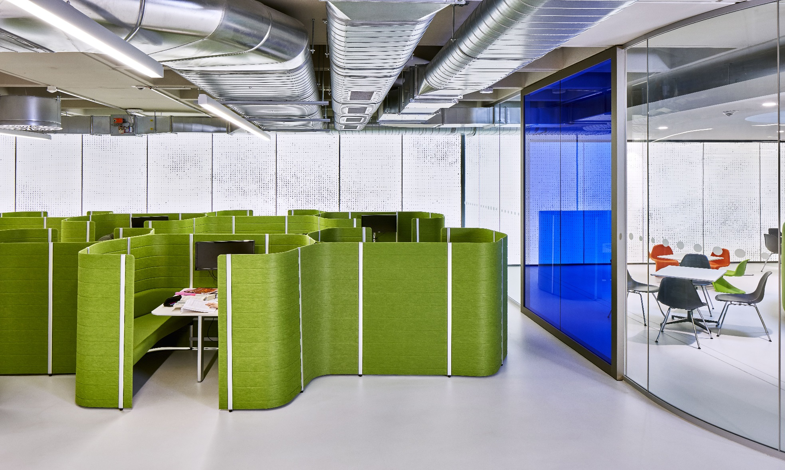
Arbeitsplätze
Notes:
In der Bibliothek gibt es ca. 1700 Arbeitsplätze für unterschiedlichen Bedarf. Die komplette Bibliothek ist mit WLAN ausgestattet, Sie können aber auch die PCs nutzen, die in der Bibliothek aufgestellt sind.

Slide 6
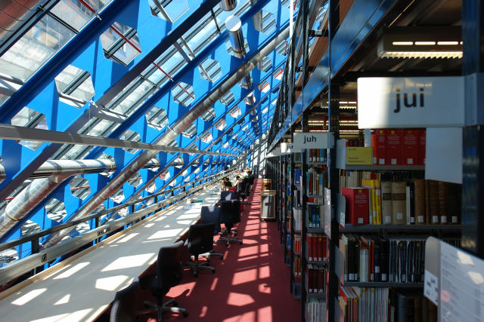
Arbeitsplätze in den Buchbereichen

Slide 7
SOGo, ZEuS, ILIAS, VPN, …?
Notes:
Viele unbekannte Abkürzungen hinter denen sich wichtige Dienste des KIM verbergen.
Damit Sie sich schnell zurechtfinden, haben wir eine kompakte Zusammenstellung auf unserer Webseite unter „Neu hier“ erstellt.

Slide 8
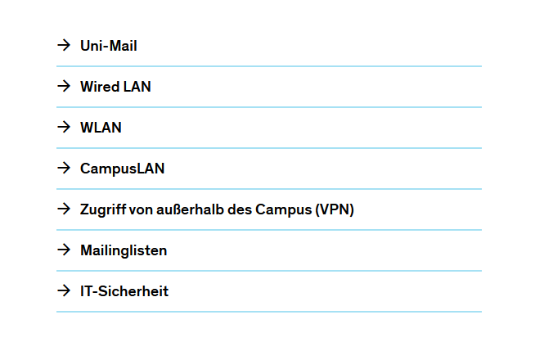
\\files.uni-konstanz.de\
Ihr Uni-Account
Notes:
Alle Studierenden haben einen Uni-Account an der Universität. Die notwendigen Daten sind auf dem Datenkontrollblatt zu finden, das man bei der Immatrikulation erhält.
Das Startpasswort muss innerhalb der ersten Wochen geändert werden.
Dieser Account ist gleichzeitig Ihr Zugang zu Ihrer Universitätsmailadresse, die Sie unbedingt nutzen sollten, da alle universitären Einrichtungen, auch die Bibliothek, an diese Adresse alle wichtigen Nachrichten sendet, z.B. Rückgabeaufforderungen für ausgeliehene Medien.
Das WLAN der Universität heißt eduroam. Um dieses zu nutzen , installieren Sie sich auf Ihrem Gerät ein Konfigurationsprofil.
Um von außerhalb der Universität die lizenzpflichtigen Angebote nutzen zu können, ist die Installation des VPN-Clients nötig.
Entsprechende Anleitungen finden Sie auf unserer Webseite oder direkt beim IT-Support im Info-Zentrum.

Slide 9
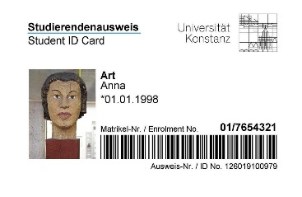
Ausweis/Passwort für die Bibliothek
Passwort Uni-Account = Bibliothekspasswort
PIN für Selbstausleihe = Bibliothekskonto Webseite
Notes:
Der Studierendenausweis ist gleichzeitig Bibliotheksausweis.
Einige Funktionen sind passwortgeschützt. Das Passwort für diese Bibliotheksfunktionen ist für Studierende dasselbe wie für den Uni-Account.
Für die Ausleihe benötigt man zusätzlich eine PIN, die Sie sich selbst in Ihrem Bibliothekskonto vergeben und die aus einer selbstgewählten 4stelligen Zahl besteht.

Slide 10
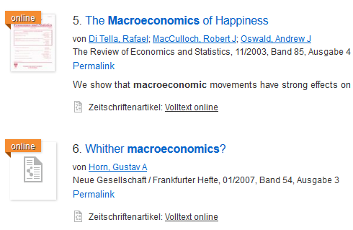
Literatur – was bietet die Bibliothek?
Gedruckte Medien
Elektronische Medien
Notes:
Der Buchbestand ist nach Fachgebieten geordnet, systematisch aufgestellt und frei zugänglich. Die gedruckte Literatur ist im Lokalen Katalog zu finden.
Unser großes elektronisches Angebot ist über das Portal KonSearch oder die Elektronische Zeitschriftenbibliothek (EZB) oder die Fachdatenbanken (DBIS) zugänglich. Dort finden Sie E-Books, E-Journals, Artikel, Fachdatenbanken usw.
Alle online-Ressourcen, die die Bibliothek zur Verfügung stellt (Bücher, DVDs, E-Books, E-Journals, Fachdatenbanken), können Sie auf dem Campus an Ihrem eigenen Gerät über WLAN nutzen oder über die PCs in der Bibliothek. Von außerhalb des Campus benötigen Sie den VPN-Client.

Slide 11
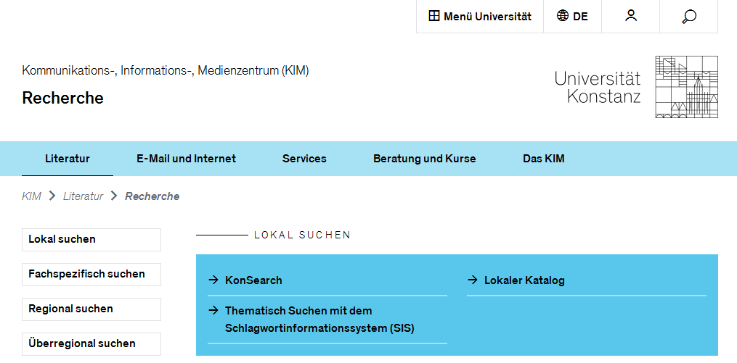
Literatursuche in der Bibliothek
KonSearch: Direkter Zugang zu Volltexten von Online-Artikeln und E-Books
Lokaler Katalog: Gedruckte Bücher, Zeitschriftentitel, Filme
Notes:
Lokaler Katalog
Durch Anklicken des Titels in der Trefferliste erhält man genauere Informationen:
Entweder ist ein Medium verfügbar und kann ausgeliehen oder zur Selbstabholung bestellt werden oder es ist ausgeliehen und vormerkbar. Bücher sind in der Regel 4 Wochen ausleihbar. Die Leihfristverlängerung erfolgt automatisch, solange sich niemand vormerkt., max. bis zu 20 Wochen. Am Ende der Leihfrist erhalten Sie per E-Mail (an die Uni-Mail-Adresse) eine Rückgabeaufforderung.

Slide 12
Lehrbuchsammlung
Notes:
In der Lehrbuchsammlung steht die Grundlagenliteratur der einzelnen Fächer in mehreren Exemplaren.
Die Bücher sind an der Signatur lbs erkennbar und ausleihbar (Ausnahmen: gelber Punkt).
Die Lehrbuchsammlung befindet sich im Untergeschoss des Info-Zentrums, für die naturwissenschaftlichen Fächer im Buchbereich N.

Slide 13
Semesterapparate / ILIAS
Notes:
In den Semesterapparaten steht die Literatur, die für Vorlesungen und Seminare besonders wichtig ist.
Damit alle auf diese Literatur zugreifen können, ist die Leihfrist deutlich verkürzt: entweder 2 Tage oder keine Ausleihe (siehe gelber Zettel im Buch).
Sie finden die Semesterapparate in Buchbereich BG3, Randzone ,
die Semesterapparate für die naturwissenschaftlichen Lehrveranstaltungen stehen im Buchbereich N.
ILIAS ist die Lernplattform der Universität. Sie können sich mit Ihrem Uni-Account anmelden. Lehrende stellen hier Material zu ihren Lehrveranstaltungen zur Verfügung.

Slide 14
Drucken, scannen, kopieren – alles mit einem Gerät
Seezeitkarte / UniCard
Die Seezeitkarte / UniCard kann als Kopierkarte genutzt werden.
Einmalige Registrierung am Kopierer / Drucker mit dem Uni-Account (Vorname.Nachname + Passwort)
Aufladegeräte: Info-Zentrum-UG, J4, N6, Canon-Service-Center
Vorteil: Scannen und Versand an die eigene Uni-Mail
Gästekopierkarte
Im Info-UG und im Canon-Service-Center erhältlich
Notes:
Die Firma Canon betreibt alle Multifunktionsgeräte für Kopieren, Drucken und Scannen an der Universität Konstanz.
An folgenden Stellen in der Bibliothek sind diese Geräte aufgestellt: https://www.kim.uni-konstanz.de/services/lernen-und-arbeiten/drucken-kopieren-scannen/
Zur Nutzung der Geräte benötigt man eine Kopierkarte (Seezeitkarte oder Gästekopierkarte).
Eine schwarz-weiß-Kopie kostet 0,048 Euro, eine Farbkopie 0,12 Euro.
Das Canon-Service-Center finden Sie im Eingangsbereich der Uni zwischen Campus-Café und Bushaltestelle: Raum L503.

Slide 15
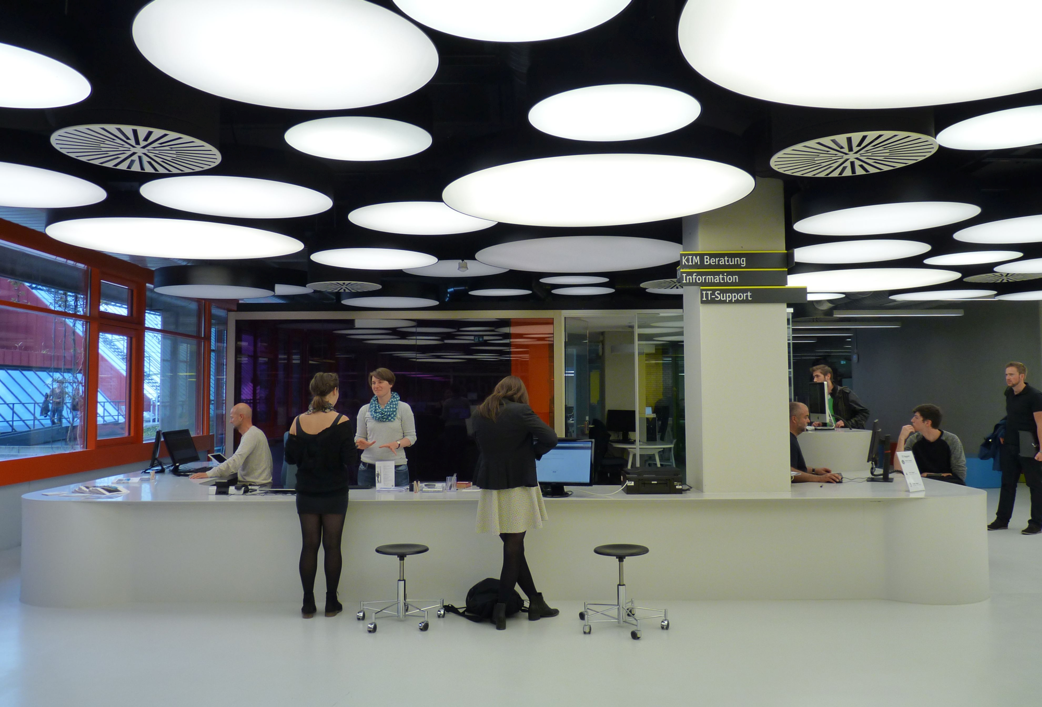
Fragen?
Telefon: + 49 7531 88-2871
E-Mail: beratung.kim@uni-konstanz.de
Notes:
Bei allen Fragen zu den Bibliotheks- und IT-Angeboten helfen wir an der KIM-Beratung im Info-Zentrum gerne weiter!
Wir sind montags bis freitags von 9 – 18 Uhr für Sie da. Beratung zu Bibliotheksbelangen erhalten Sie zusätzlich samstags von 10 – 14 Uhr.

